Slide 1
Listen to After Work after work!
Madarász Dóra
Zagyva István
Czibulka Liza
Páll Norbert
Pocsai Zsombor

Slide 2
Listen to After Work after work!
INFORMÁLÁS, SZÓRAKOZTATÁS, JÓKEDV AZ EGÉSZ DÉLUTÁN SORÁN!
INGYENES, MINDENKINEK ELÉRHETŐ
BOLTBAN, OTTHON, ÚTON…

Slide 3
Céginformációk
FŐ TEVÉKENYSÉG
TELEPHELY
ELÉRHETŐSÉG
Magyarország, 4031 Debrecen Hatvan utca 20-22.
Podcast szolgáltatás az interneten, különböző platformokon
afterwork@awpodcast.hu
+36/46-276-189

Slide 4
SWOT
Erős social media jelenlét
S
Fiatalos szemlélet, változatosság
Egyedülálló délutáni podcast struktúra
Erősségek
Visszanézhető tartalmak

Slide 5
SWOT
Internetelérés hiánya az élő közvetítés során
Kötött időintervallum
W
Csak munkanapokon hallgatható
Gyengeségek
Infrastruktúra hiánya

Slide 6
SWOT
Feliratkozási/támogatási lehetőségek
O
Élő feliratozás megvalósítása
Vendégek, közszereplők meghívása adásokba
Lehetőségek
Betelefonálás lehetősége

Slide 7
SWOT
Nincs fizetőképes közönség
Konkurencia, telített piac
T
Sikeresség megkérdőjelezhetősége
Fenyegetettségek
Szerzői jogok

Slide 8
PEST
POLITIKAI KÖRNYEZET | Adózási politika figyelembevétele
 | Jogszabályok, szerzői jogok, törvények
 | Kormányzati lehetőségek keresése

Slide 9
PEST
GAZDASÁGI KÖRNYEZET | Együttműködés más cégekkel
 | Támogatók szerzése, reklámok megjelenítése
 | Konkurencia jelenléte

Slide 10
PEST
TÁRSADALMI KÖRNYEZET | Fiatalos csapat, de cél bevonni az idősebb korosztályt is
 | További tagok bevonása a projektbe, több munkaerő
 | Bizalmi kapcsolat kiépítése mind a munkatársakkal, mind a hallgatókkal

Slide 11
PEST
TECHNIKAI KÖRNYEZET | Saját stúdió kialakítása, infrastruktúra fejlesztése
 | Rádióhullámra való kiterjeszkedés
 | Technológiai változások követése

Slide 12
Problémafa
Nem profitáló a vállalkozás
Infrastruktúra fejlesztés költségei
Kevés hallgató
Internetelérés szükségessége
Konkurencia
Saját stúdió hiánya
Fejlődő technológiai megoldások
Együttműködések/előfizetők hiánya

Slide 13
Célfa
Minél több hallgató bevonzása
Marketingstratégia
Tesztidőszak → visszajelzések elemzése
Konkurencia felmérése
Változatosabb témák, lehetőségek
Támogatók, együttműködők szerzése

Slide 14
Kommunikációs terv
Célcsoport | Eszköz | Gyakoriság
MUNKATÁRSAK | Cél a jó hangulat kialakítása, összetartó csapat megszervezése: Csapatépítők Megbeszélések Teljesítményi jutalmak Közös programok szervezése | Havonta 1-2 alkalom
HALLGATÓK | Új hallgatók bevonzása, népszerűsítés, majd bizalom, elégedettség elérése, hogy a hallgatók első választásai mi legyünk: Social media jelenlét Hirdetések Nyereményjátékok | Minden nap
TÁMOGATÓK | Szponzorok szerzése, együttműködések kialakítása, bizalom kiépítése a támogatókkal: Eredmények jelentése, visszajelzések megosztása Megbeszélések Eseményeken való részvétel | Havonta 2-3 alkalom

Slide 15
Tevékenység-felelős mátrix
 | Madarász Dóra | Zagyva István | Czibulka Liza | Páll Norbert | Pocsai Zsombor
stúdió lefoglalása |  | M |  | F
szoftverek beszerzése |  | F |  | M
design | F |  | M
social media oldalak, marketing | M |  | F
visszajelzések kezelése | M |  |  |  | F
pénzügy |  |  | F | M | M
munkaszervezés |  | F | M

Slide 16
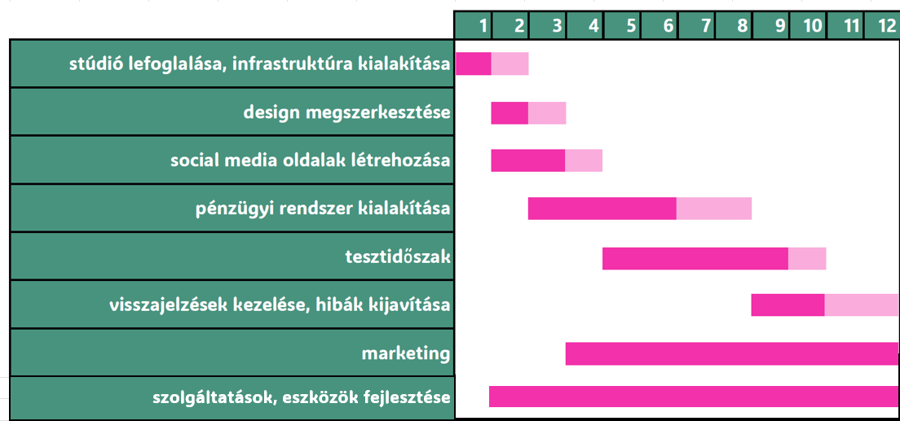
Tevékenységtervezés, Gantt-diagram
HÓNAP

Slide 17

Képesség-szakember mátrix
 | HR | Vizualizáció | Kommunikáció | Vágás | Vállalkozási ismeretek | Hang- és videotechnika | Marketing
Madarász Dóra
Zagyva István
Czibulka Liza
Páll Norbert
Pocsai Zsombor
Súly | 2 | 3 | 5 | 5 | 4 | 5 | 4

Slide 18
Kockázatkezelés
HALLGATÓSÁG
A nagy konkurencia miatt nehéz kitűnni a tömegből, emiatt lehet, hogy az emberek nem a mi podcastunkat választják, hanem a népszerűbb alternatívákat.
Erre a marketingterv kivitelezése mellett megoldás lehet az olyan témák feldolgozása az adások során, amelyek egyediek, szórakoztatóak és kevés helyen találkozhatunk velük.
INFRASTRUKTÚRA
Saját stúdió hiányában a bérelt stúdióban, az ott található eszközökkel kell dolgoznunk. Ha a csapat bővül, fejlődik a technológia, igazodnunk kell a változásokhoz.
Minél gyorsabban ki kell alakítani egy stabil, fizetőképes hallgatóságot, az elejétől kezdve megtakarítani, hogy minél hamarabb elérjünk arra a szintre, ahol már nem függünk ezektől a tényezőktől.
PÉNZÜGY
Induláskor a csapatunkban nincsen megfelelő képzettséggel rendelkező pénzügyekkel foglalkozó tag, aki átlátná az összes pénzáramlási folyamatot.
Mivel nekünk is vannak alapszinten pénzügyekkel kapcsolatos ismereteink, amíg nem engedhetünk meg egy szakembert, addig a pénzügyeinket mi próbáljuk meg sikeresen kezelni.

Slide 19
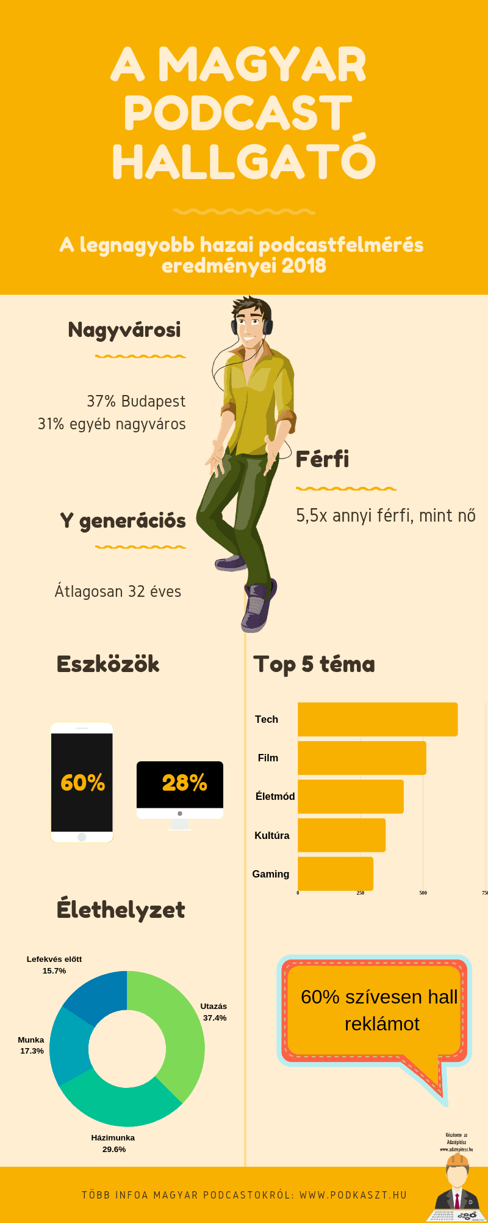
Podcast statisztikák

Slide 20
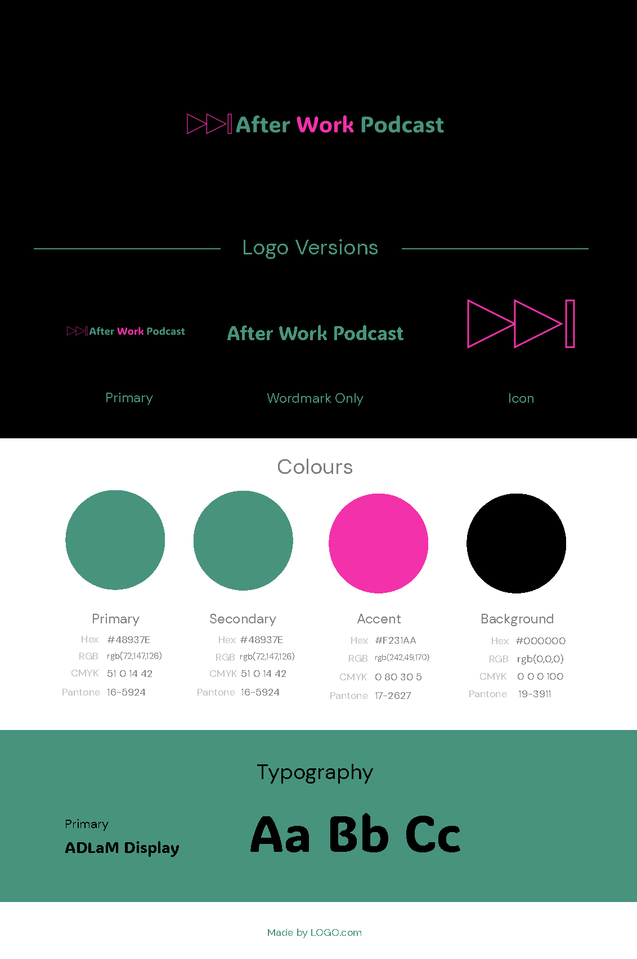
Arculati elemek

Slide 21
Arculati elemek

Slide 22
Köszönjük a figyelmet!

